Slide 1
La extensión de la mesa: un llamado al amor y a la generosidad.

Slide 2

Texto-base:
Lucas 14:12-14;
Mateo 25:35-40

Slide 3
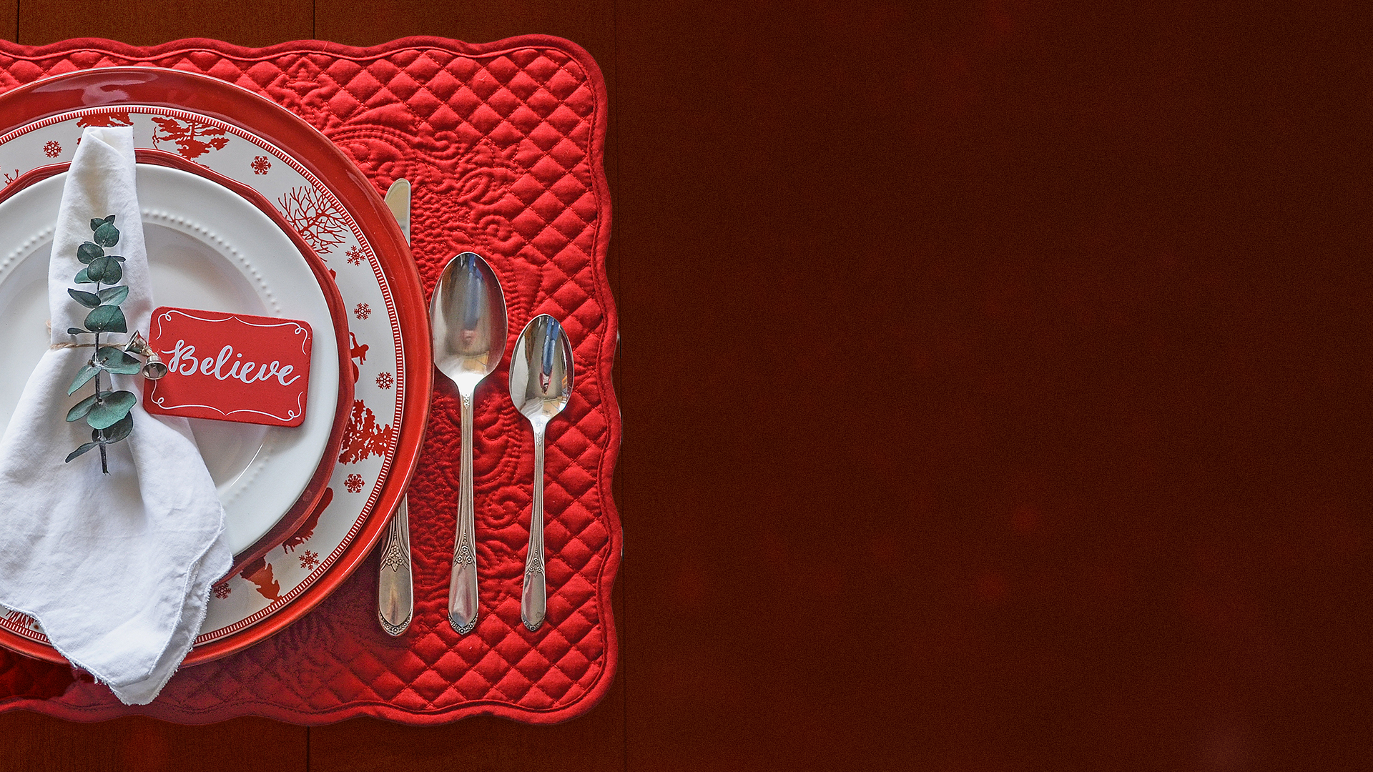
En la vida cristiana, la mesa siempre ha sido un lugar de profundo significado espiritual y social.

Slide 4
“La mesa es donde se forma la comunidad y se fortalece la fe. Es un lugar de unidad, de intercambio y de crecimiento espiritual”.
Sinclair B. Ferguson

Slide 5
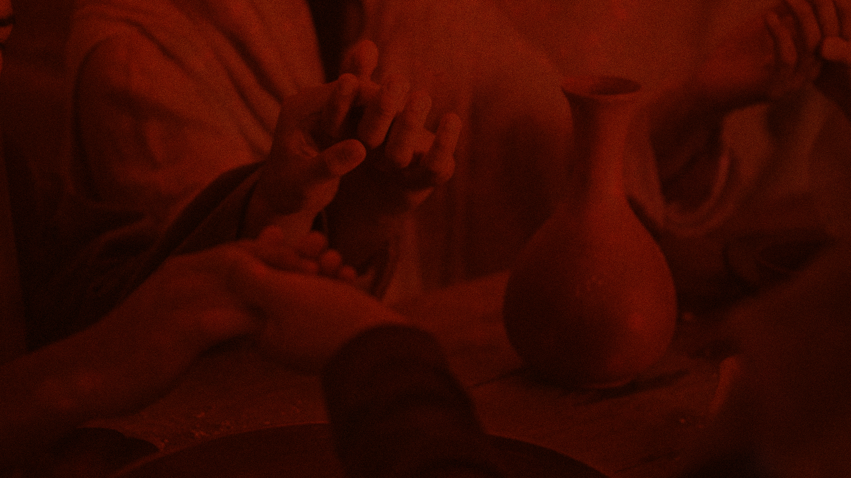

la mesa de Jesús como un lugar de

Slide 6
“En la mesa con Jesús, encontramos no solo alimento para el cuerpo, sino también la gracia que sana nuestras almas y nos restaura a la misión”.
Sinclair B. Ferguson.

Slide 7
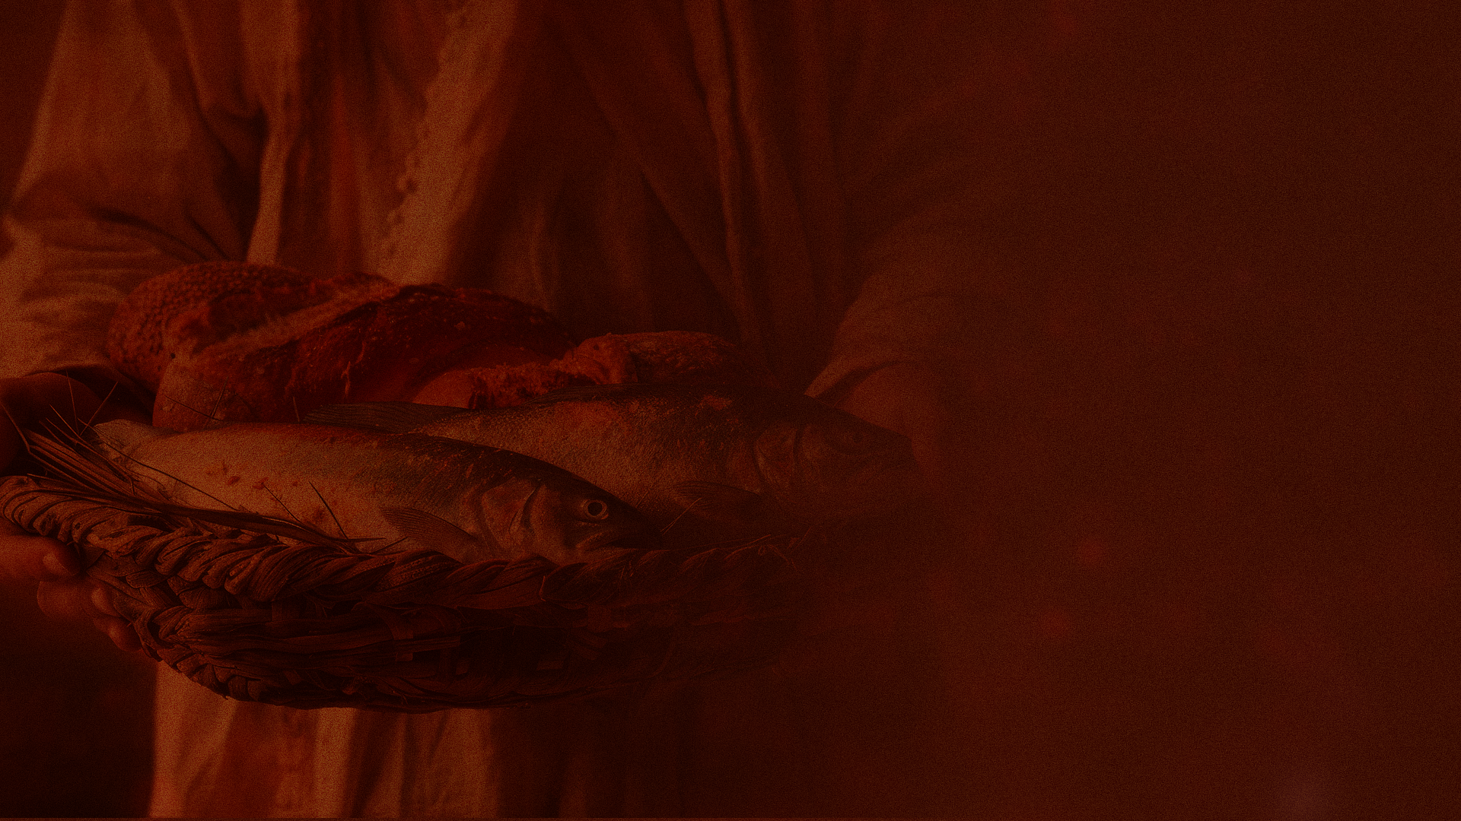

La mesa también se revela como un lugar de

Slide 8


Hoy, se nos llama a extender esa

Slide 9
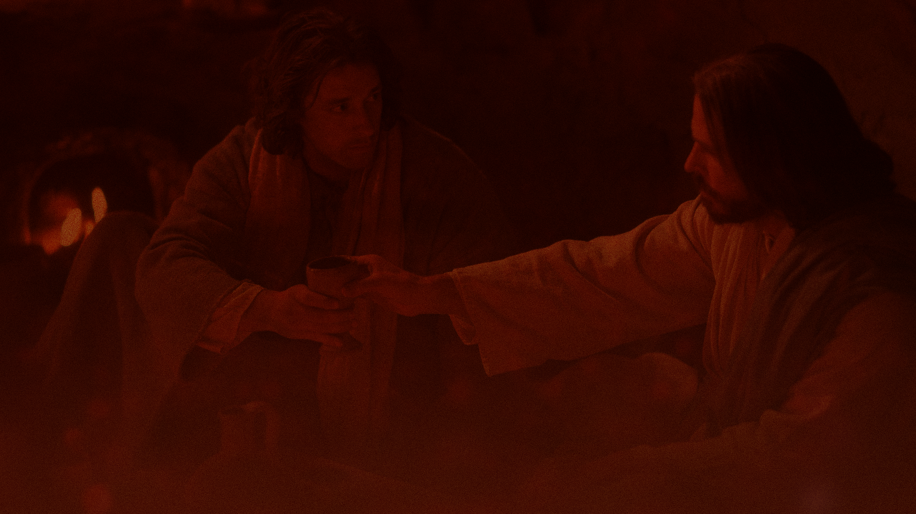

I. LA MESA DE JESÚS: un lugar para

Slide 10

Jesús nos enseña a invitar a nuestra mesa a quienes no pueden retribuirnos.

Slide 11
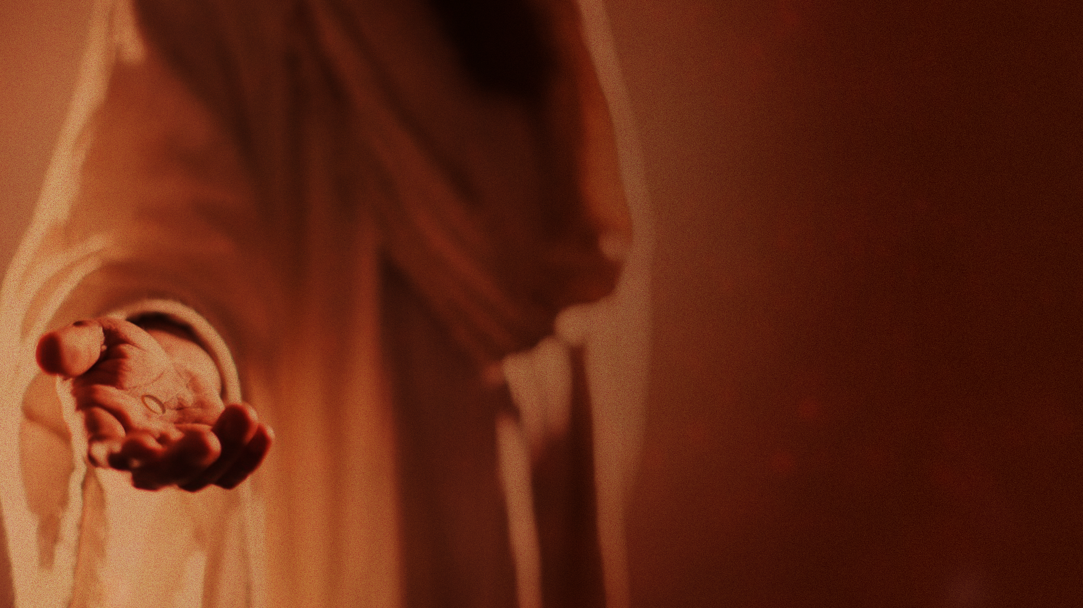
Dios está abierta a todos,
especialmente a quienes son
despreciados por la sociedad.

Slide 12
“todavía hay lugar”
en la mesa de Dios.

Slide 13
Jesús advierte que rechazar el amor y la gracia de Dios puede resultar en una separación eterna de sus bendiciones.

Slide 14
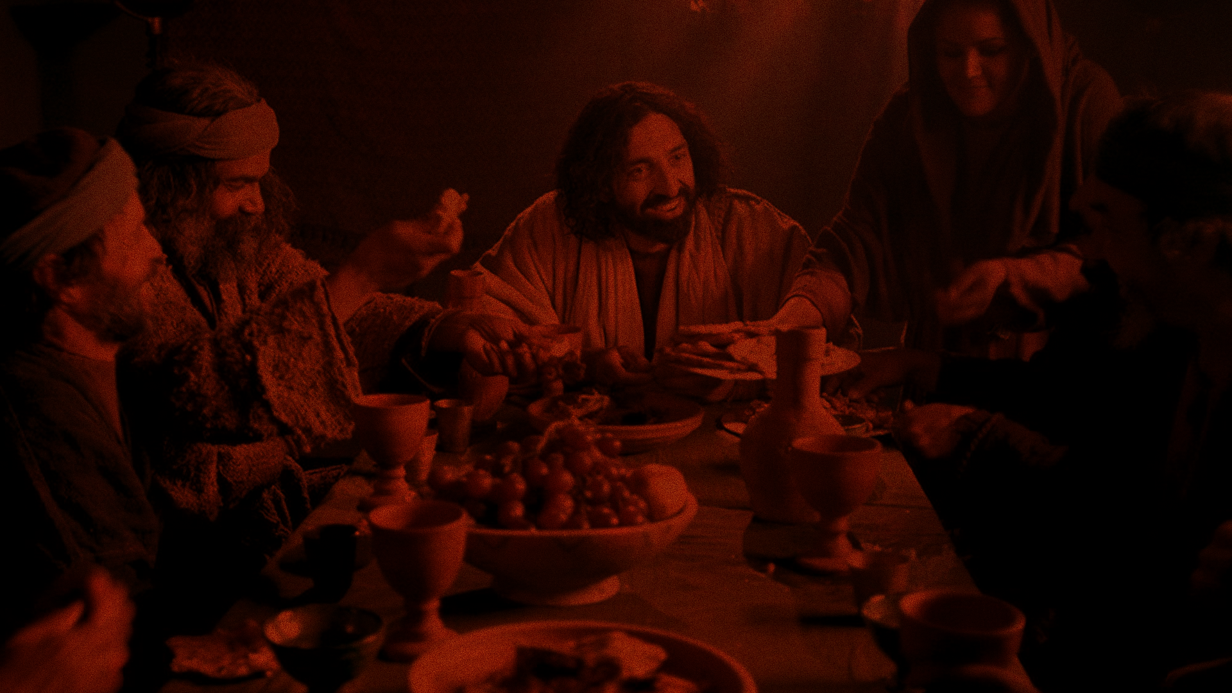

Su mesa era

Slide 15
“El hospedero se apartó de aquellos que habían despreciado su generosidad, e invitó a una clase que no era perfecta, que no poseía casas o terrenos. Invitó a los que eran pobres”
Elena G. de White, Palabras de vida del gran Maestro, p. 178

Slide 16

Debemos abrir nuestras mesas a los que más lo necesitan.

Slide 17


II. LA MESA COMO PROLONGACIÓN del
de Dios

Slide 18
“La gracia de Dios derramada sobre una porción pequeña es lo que hace bastar para todos. La mano de Dios puede multiplicarla cien veces. Con sus recursos, puede extender uma mesa en el desierto. Por el toque de su mano, puede aumentar las provisiones escasas y hacerlas bastar para todos”
Elena G. de White, Conflicto y valor, p. 226

Slide 19
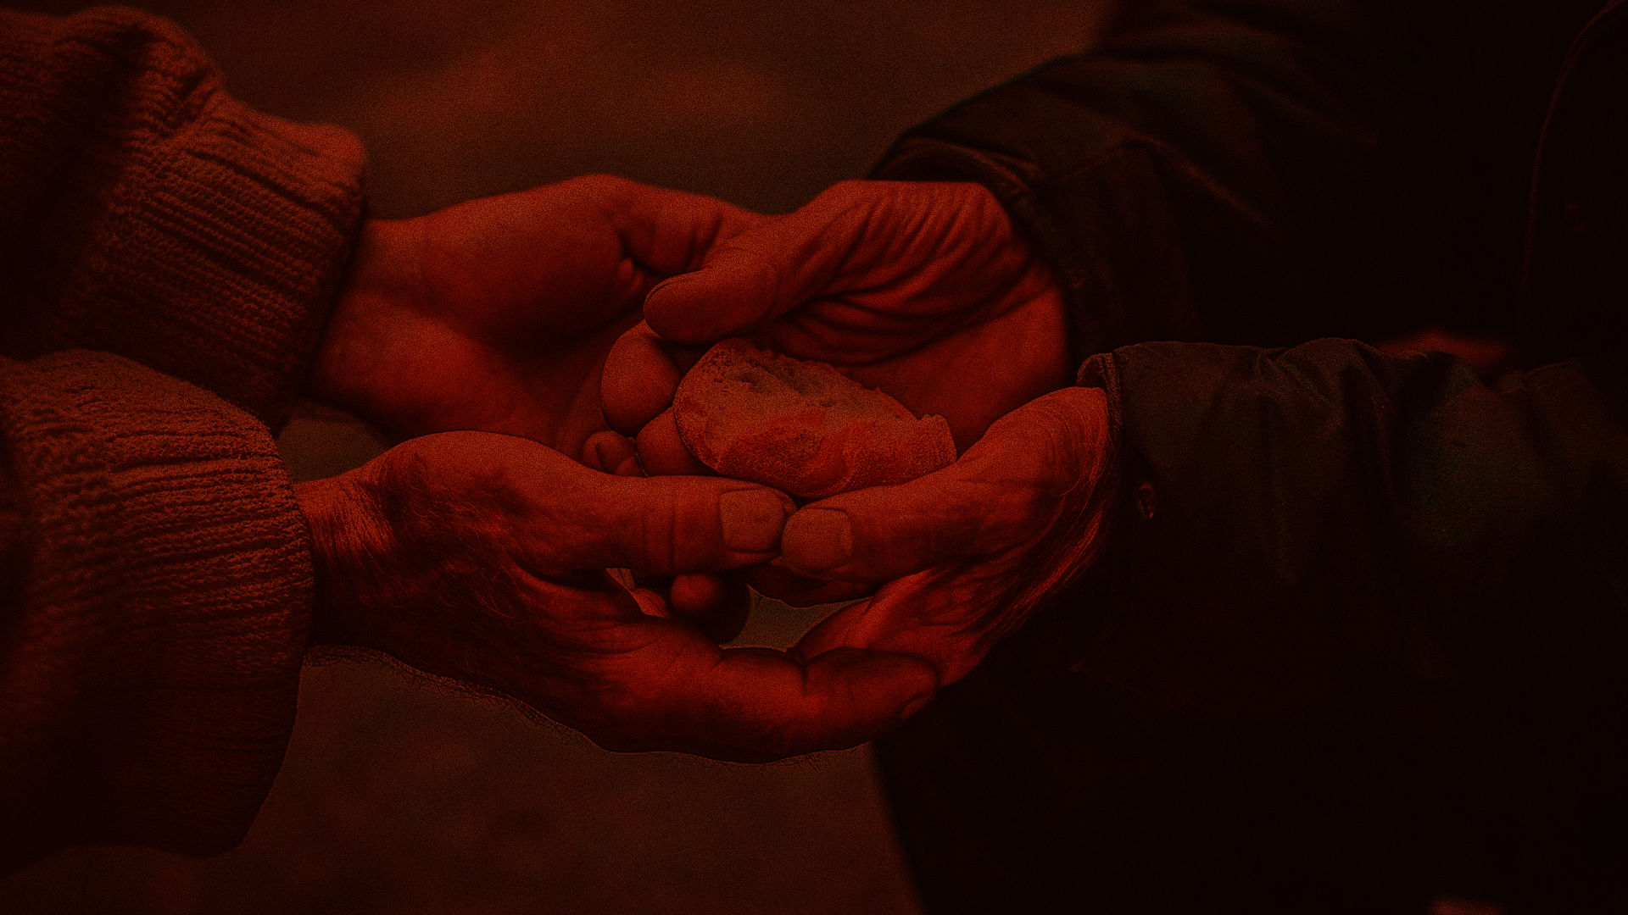
La mesa de Dios es un reflejo de su amor incondicional por todos.

Slide 20
“Que la mesa con Jesús hoy sea una vislumbre de la gran fiesta que está por venir, donde la comunión será perfecta y eterna, y donde todas las lágrimas serán enjugadas”.

Slide 21
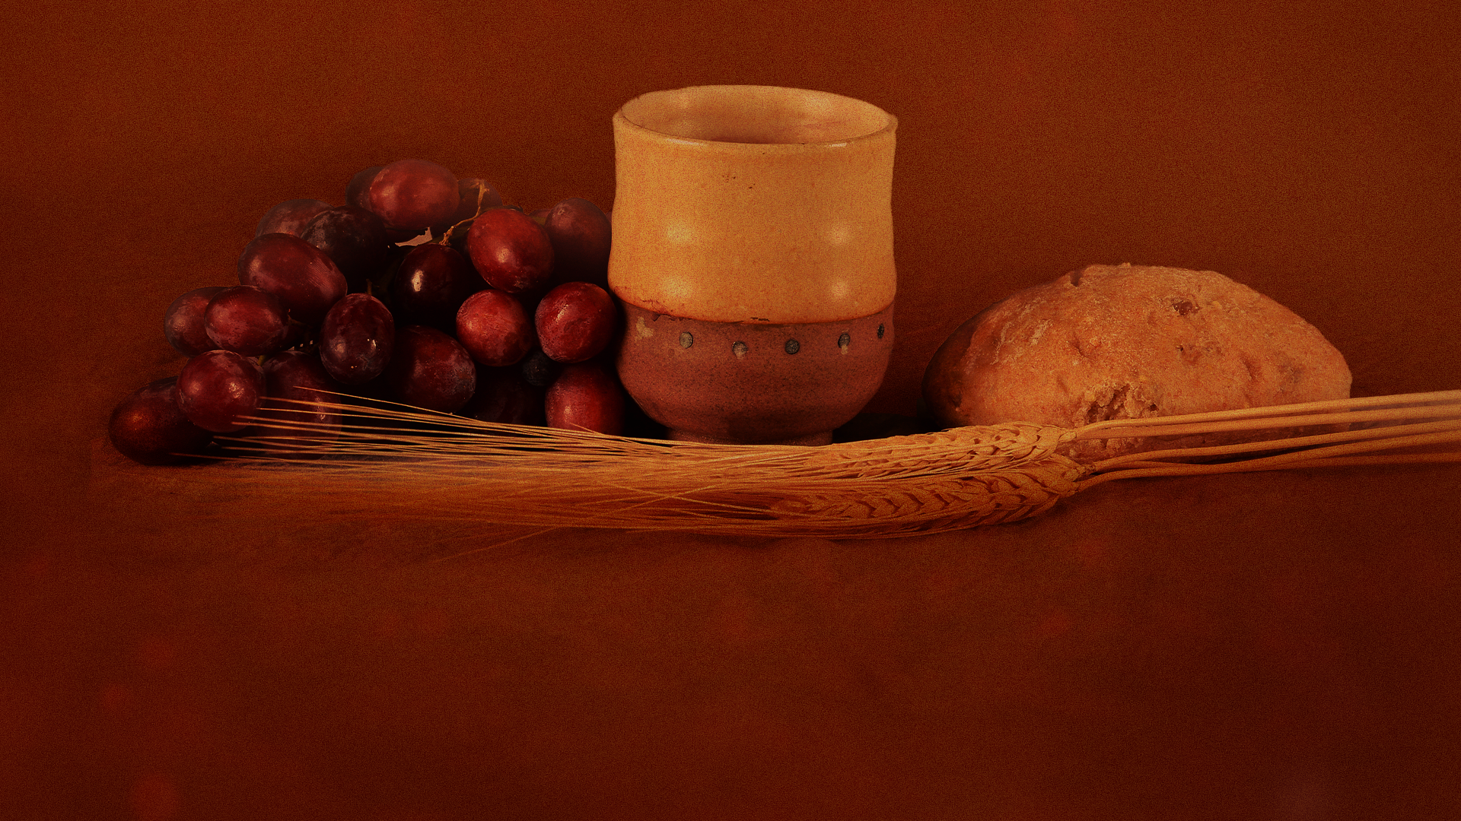
Pero mientras esperamos ese glorioso día, estamos llamados a acercarnos a la mesa del Señor con discernimento.

Slide 22


Somos fortalecidos por la mesa de la

Slide 23
Un camino que comienza con la comunión, es sostenido por la gracia, es impulsado por la misión y culmina en la esperanza eterna de la fiesta celestial.

Slide 24

Debemos crear espacios en nuestros hogares e iglesias donde el amor de Dios pueda ser experimentado a través de actos tangibles de generosidad y hospitalidad.

Slide 25
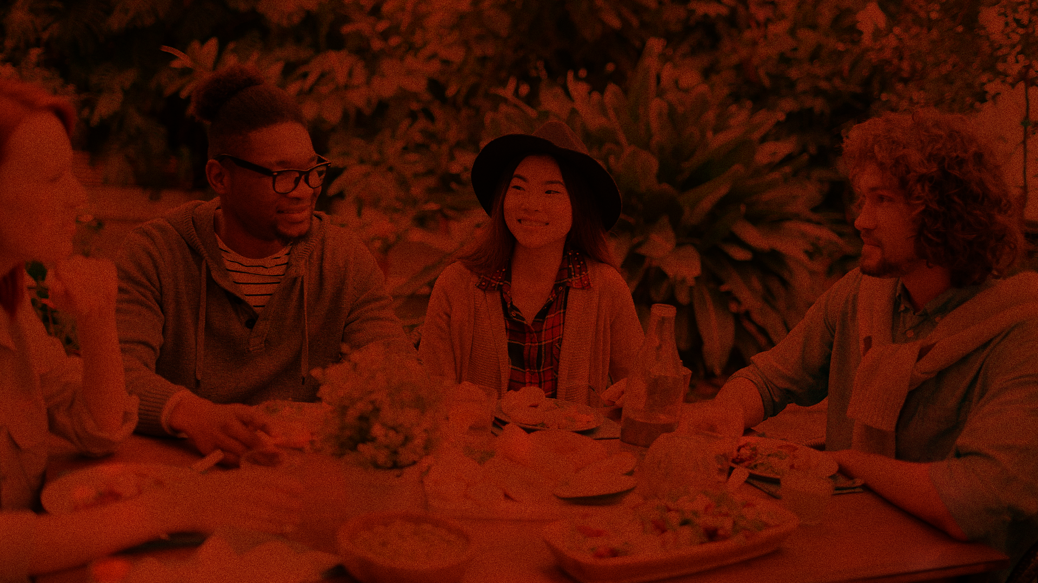

III. Más Amor en Navidad 2024:
la mesa

Slide 26
Pasos prácticos:
Identifiquen las necesidades;
Planeen una acción concreta;
Involucrar a la comunidad;
Celebrar la Comunión.

Slide 27
Que Más Amor en Navidad 2024 sea un reflejo de la mesa de Jesús, donde todos son bienvenidos y alimentados, tanto física como espiritualmente.

